Slide 1
عموميات حول طرق الفصل
للحصول على مادة نقية، غالبًا ما يكون من الضروري فصلها عن جميع المواد الأخرى المصاحبة لها
تستخدم تقنيات فصل الخليط لعزل أو فصل مكونات معينة من المخاليط التي توجد فيها
يختلف اختيار التقنية باختلاف الخليط، والمادة المراد فصلها عن باقي الخليط والاطوار التي يتكون منها الخليط.

Slide 2
يمكن أن يكون الخليط على شكلين
غير متجانس عندما يتكون من طورين أو أكثر
متجانس عندما يشكل طورًا واحدًا
الخليط الغير متجانس يحدث فصله بطرق بسيطة مثلا بترسيب
يتطلب الخليط المتجانس الثاني تنفيذ في بعض الأحيان عمليات معقدة.

Slide 3
التقنيات الرئيسية لفصل المخاليط الأكثر استخدامًا
يتم تصنيف طرق الفصل إلى فئتين :
الفصل الماكرو Scopic
الفصل المجهري
الفصل الماكرو : Scopic
هي طرق فصل واسعة النطاق لا تتطلب أجهزة عالية الأداء ، ولكن يمكن تنفيذها بوسائل بسيطة

Slide 4
الترسب
الترشيح
التقطير
الاستخلاص
الفصل المجهري:
أكثر الطرق شيوعًا هي طرق الفصل الكروماتوغرافي.
-1تقنيات الكروماتوغرافيا
-2الفصل بواسطة الغشاء( الديلزة)
-3تقنيات الهجرة الكهربية

Slide 5
تقنيات الكروماتوغرافيا
كروماتوغرافيا ذات الطور الغازي (CPG)
كروماتوغرافيا الطبقة الرقيقة (CCM)
كروماتوغرافيا ذات الطورالسائل عالية الأداء (HPLC)

Slide 6
فصل مكون من خليط غير متجانس (صلب – سائل (
الترشيح
الترشيح أو التصفية في الكيمياء و الطب عملية ميكانيكية تفصل مواد صلبة غير ذوابة من الموائع (سوائل أو غازات) وذلك بوضع غشاء مسامي يسمى مرشح يسمح للمائع بالتدفق والمرور خلال مسام الغشاء، ولكن لا تسمح للمواد الصلبة (أو على الأقل جزء من المواد الصلبة) بالمرور

Slide 7
الترشيح هو أيضًا مرحلة للتنقية يتم التخلص من الشوائب القابلة للذوبان في المحلول (السائل) ، غالبًا ما يستخدم هذا الجهاز لتنقية السائل ، عندما يتم ترشيح منتج مركب ، تبقى المواد غير القابلة للذوبان ( الشوائب ، المنتجات الفرعية للتفاعل ، الأملاح ، …)

Slide 8
الترشيح تحت تأثير وزنه (بالجاذبية)
تُستخدم لهذا الغرض المرشحات المصنوعة عادةً من الورق (مخروطي الشكل أو مطوي)
حيث يتدفق السائل من خلالها تحت تأثير وزنه
في هذه الطريقة، يتم استخدام قمع المختبر المجهز بورق الترشيح
يتم إنشاء الفرق في الضغط بارتفاع السائل على المرشح

Slide 9
المبدأ
يعتمد على استخدام مرشح مكون من فتحات مجهرية تسمح بمرور المائع مع الاحتفاظ بالجزيئات الصلبة التي يحتوي عليها المزيج
وبالتالي يتيح الترشيح الحصول على سائل متجانس
الاجهزة:
لتحقيق الترشيح تحتاج إلى مرشح وجهاز لدعمه (حامل الفلتر) و في معظم الأحيان نستخدم القمع.

Slide 10
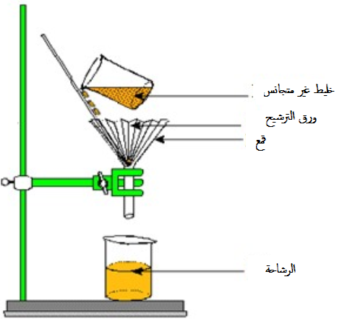
رسم تخطيطي لجهاز الترشيح تحت تأثير الوزن

Slide 11
عيوب الترشيح الوزني
يحتوي الترشيح الوزني على العيوب التالية:
الترشيح بطيء
صعوبة عزل الطور الصلب خاصة عندما تكون منخفضة الوفرة
الفصل غير مكتمل: المادة الصلبة تحتفظ بكمية كبيرة من السائل
هذه الطريقة بطيئة بشكل عام ولا تسمح بالفصل الأمثل بين المواد الصلبة والسائلة. للتغلب على هذه العيوب ، غالبًا ما يتم استخدام الترشيح تحت الفراغ.

Slide 12
الترشيح تحت الفراغ
الترشيح تحت الفراغ :
هي عملية ترشيح نموذجية في الكيمياء العضوية ويجب احتواء كل مخبر عضوي على التجهيزات الازمة للحصول على الترشيح الفراغي
ومن فوائدها سرعة فصل المواد الصلبة عن السائلة وسماحها بالحصول على البلورات دون تشويه

Slide 13
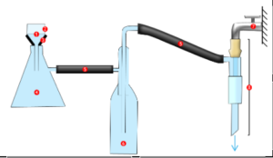
رسم تخطيطي لجهاز الترشيح الفراغي :
1-ورقة ترشيح 2-قمع بوخنر 3-ختم مخروطي مطاطي
4-دورق بوخنر 5-أنبوب الهواء 6-دورق التخلية
7-صنبور الماء 8-شافطة

Slide 14
المبدأ :
عند استعمال جهاز الترشيح توضع ورقة ترشيح أو أكثر على القاعدة المثقوبة لقمع بوخنر حيث يساوي قطر ورقة الترشيح قطر القمع الداخلي
يوصل دورق بوخنر إلى دورق التخلية من ثم إلى الشافطة ، ترطب ورقة الترشيح الموجودة على القمع ثم تفتح الشافطة فنلاحظ التصاق ورقة الترشيح بالقمع

Slide 15
يحدث فرق في الضغط بين خارج و داخل الدورق حيث يتم إمتصاص محتويات قمع بوخنر نحو الدورق المخروطي (قاروة بوخنر) في الأسفل وذلك عند تمرير الماء من الشافطة وتفريغ دورق التخلية والدورق المخروطي من الهواء فيتم فصل المرشح عن السائل على ورقة الترشيح في أسفل قمع بوخنر
وبالتالي يتم استخلاص البقايا الصلبة التي لا تزال في الجزء العلوي من قمع بوخنر بكفاءة أكبر والتي تصبح أكثر جفافًا مما كانت عليه في حالة الترشيح البسيط يضمن الختم المخروطي المطاطي أن الجهاز مغلق بإحكام مما يمنع مرور الهواء بين قمع بوخنر والدورق المخروطي

Slide 16
طريقة الترسيب (Precipitation):
- هي من أقدم تقنيات الفصل التحليل الكيميائي التي استخدمت لتقدير العناصر, حيث يتم ترسيب المادة المراد فصلها ثم ترشح عن بقية أجزاء العينة, ومن ثم حساب وزنها عن طريق الميزان, حيث يتم التطرق لهذه الطريقة ضمن التحليل الترسيبي الوزني الكمي.
ومن بين هاته الطرق استخدام جهاز الطرد المركزي

Slide 17
جهاز الطرد المركزي centrifugation
يصعب فصل الحبيبات الصلبة صغيرة الحجم عن المحلول في بعض الأحيان؛ لذا يتمّ استخدام جهاز الطرد المركزي، وهو جهاز ميكانيكي يدور بسرعة عالية جداً تُساعد على فصل الجزيئات الصلبة عن المحلول حيث تتجه جزيئات المحلول كبيرة الحجم إلى الخارج بعيداً عن محور الدوران، أما الجزيئات الصلبة صغيرة الحجم فتستقر في القاع

Slide 18
ومن الأمثلة على ذلك عملية فصل الرمل عن الماء حيث يحتاج فصلها بالطرق العادية إلى وقت كبير، بينما باستخدام جهاز الطرد المركزي تتمّ عملية الفصل خلال ثوانٍ، كما يُستخدم الطرد المركزي لفصل عيّنات الدم إلى بلازما وكريات الدم الحمراء، وفصل حبيبات الحليب عن الماء، وفصل نظائر اليورانيوم في محطات الطاقة النووية، ومن الجدير بالذكر أنه في بعض الأحيان قد تصل سرعة جهاز الطرد المركزي إلى 30000 مرة في الدقيقة، وذلك تبعاً لطبيعة المواد المراد فصلها.

Slide 19
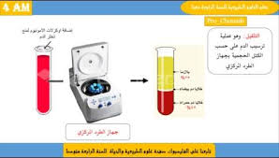

Slide 20
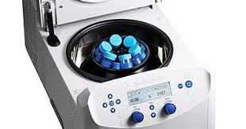
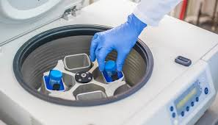

Slide 21
مبدأ عمل جهاز الطرد المركزي
يُستخدم جهاز الطرد المركزي في كثير من المجالات، لعل أهمها عمليات فصل السوائل عن غيرها من الأجسام. ويقوم مبدأ عمل الجهاز على سحب الأجسام الموجودة في وعاء الطرد المركزي نحو الخارج خلال عملية الدوران السريع حول محور دورانٍ ثابت، اعتماداً على وزنها، فعند وضع خليط من الماء وأي جسم آخر مثل الرمال، تترسب الرمال في القاع نظراً لكثافتها بينما يتم طرد جزيئات الماء نحو الخارج مما يؤدي لفصل المزيج ببساطة.

Slide 22
استعمالات جهاز الطرد المركزي
تستعمل أجهزة الطرد المركزي على اختلاف أنواعها اعتماداً على سرعة الدوران في كثير من التطبيقات في الحياة اليومية منها:
تستعمل اجهزة الطرد المركزي ذات السرعة الفائقة في عملية فصل الجزيئات والذرات، حيث يتم استعمالها في تجارب تخصيب عنصر اليورانيوم المُشع، والتي تعد عمليةً مُعقدة، فيتم فصل النظائر المختلفة وسحبها للخارج تبعاً للنظير الأثقل، ليتم استخدامه في إنتاج الأسلحة النووية، بالإضافة لاستخدامه في عمليات وتجارب البحث العلمي.

Slide 23
يتم استخدام جهاز الطرد المركزي في مصانع الألبان والأجبان والزبدة، حيث يستخدم لفصل الزبدة ذات الكثافة المنخفضة عن غيرها من مكوّنات الحليب ذات الكثافة الكبيرة مقارنةً بها.
تستخدم في الغسالات في فصل المياه عن الملابس مما يعمل على تجفيفها، من خلال طرد المياه عبر الثقوب الصغيرة في حوض الغسالة.

Slide 24
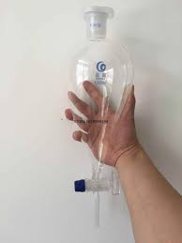
الاستخلاص
يعد الاستخلاص أحد طرق فصل المخاليط
تستخدم تقنية الاستخلاص لفصل مادة أو عدة مواد عن بعضها البعض ، وهي تعتمد على الذوبانية والاستخراج ، فكما هو معروف أن المذيبات تذيب أشباهها ، وعليه فإن عملية الاستخلاص مبنية على الانتشار ، أو تجزئة المادة المذابة بين مذيبين غير قابلين للامتزاج مع بعضهما البعض ، وتتم هذه العملية في قمع خاص للاستخلاص يسمى قمع الفصل

Slide 26
العوامل المهمة التي تساعد في الحصول على استخلاص جيد
اختيار مذيب مناسب ، بحيث لا يمتزج مع الماء أو السائل الأصلي .
تكون له قدرة عالية على الإذابة
متطاير يمكن التخلص منه بسهولة .
المذيبات العضوية هي مواد آيميائية لها خاصية التبخر والتطاير مثل البنزين، والإيثيل، الكلوروفورم، والأسيتون
والمذيبات العضوية هي سوائل عضوية لها خاصية القدرة على إذابة المواد الأخرى العضوية وغير العضوية، دون أن تغير من صفاتها الكيماوية.

Slide 27
التقطير البسيط Distillation Simple
التقطير هي عملية تحويل المادة السائلة الى بخار ثم تكثيف البخار وذلك بمالمسته لسطح بارد (المكثف ) الى سائل نقي مرة ثانية ( سائل نقي) او هو تسخين السائل الى الدرجة الحرارية التي يتحول عندها الى بخار ثم تكثيف البخار ليعود الى سائل مرة اخرى واستقباله في جزء اخر من الجهاز اي تحدث عمليتين في آن واحد ( التبخر, والتكثيف ) . ( التبخر) يحدث عند تسخين السائل والتبريد يتم في جزء من الجهاز يدعى بالمكثف .

Slide 28
يستعمل التقطير البسيط لاغراض متعددة منها:
1 .تنقية المواد العضوية السائلة من المواد الصلبة غير المتطايرة .
2 .قياس درجة الغليان الحقيقية للسوائل .
3 .لفصل سائلين او اكثر اعتمادا على الاختلاف في درجـــــــــــــات غليانها اكثر من (50 م°) .

Slide 29
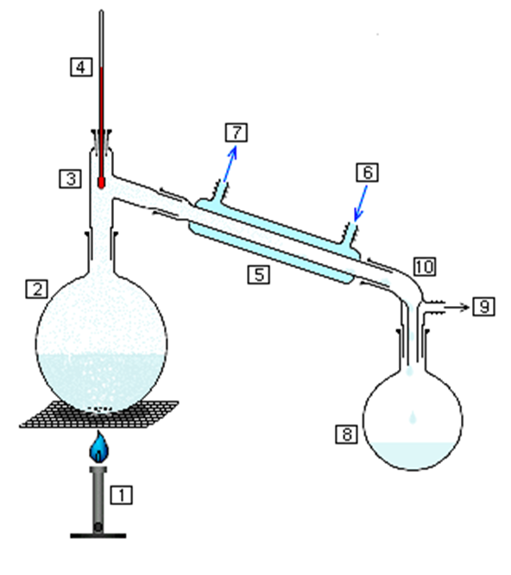
مكونات جهاز التقطير :
مصباح بنزن
دورق دائري القعر بحجم مناسب
انبوب توصيل Adapter
محرار.
مكثف
دخول الماء الباردد
خروج الماء الساخن
دورق استالم المادة دورق مخروطي

Slide 30
كيف تحدث عملية التقطير ؟
عند تسخين مادة في دورق التقطير بلهب ضئيل فالضغط البخاري للسائل ) وهو قابلية الجزيئات على الإفلات من سطح سائل ( سوف يزداد حتى يتساوى مع الضغط الخارجي وباستمرار التسخين يجهز حرارة تسخين كافية لتحويل التقطير وعندما نسخن رقبة الدورق تخرج الأبخرة من خلال الفتحة الجانبية لدورق التقطير ثم تمر عبر المكثف الى اناء جمع المادة ويستمر التقطير حيث يكون بمعدل قطرة او قطرتين كل ثانية .

Slide 31
وعند اجراء عملية التقطير يجب مراعاة النقاط الآتية :
1 .يجب استخدام حجر الغليان chips Boiling للحصول على غليان منتظم الن حجر الغليان هو عبارة عن خزف يحتوي على مسامات صغيرة فعندما يغلي السائل بفقاعات كبيرة تدخل الفقاعة داخل المسامات وتتحول الى فقاعات صغيرة وفي حالة عدم اضافة الحجر فأن درجة غليان السائل ترتفع الى ما فوق درجة غليانه heating Supper مما يؤدي الى الفوران المفاجئ وخروج السائل الى المكثف وفقدانه .
2 .الا تستمر بعملية التقطير لحين جفاف المادة السائلة كليا ) اوقف التسخين قبل ان تجف المادة تماما

Slide 32
3 .يكون التبريد في المكثف بالماء اذا كانت درجة غليان السائل المراد تقطيره اقل من 140 م° وفي حالة درجة الغليان االعلى يكون التبريد بواسطة الهواء .
4 .يكون التسخين بواسطة حمام مائي ساخن في حالة السوائل ذات درجات الغليان الواطئة مثل االيثر او ثنائي كبريتيد الكاربون , الكحول وغيرها . اما اذا كانت درجات غليان السوائل مثل رباعي كلوريد الكاربون CCl4 او االثلين والنتروبنزين وغيرها من المواد غير القابلة لالشتعال فيكون التسخين مباشرة .

Slide 33
التقطير التجزيئي Fractional distillation
التقطير التجزيئي يستخدم هذا النوع من التقطير لفصل مزيج من السوائل يكون الفرق في درجة غليانها قليل )رابع كلوريد الكاربون والتولوين(او( بنزين والماء) او )الميثانول والماء ( وفي هذا النوع من التقطير يستخدم عمود التجزئة وهو عبارة عن انابيب زجاجية مملوءة بكرات زجاجية او تمتد الى تجويفها الداخلي نتوءات زجاجية من سطحها وتكون متشابكة

Slide 34
فائدة الانابيب الزجاجية
1 تجهيز سطح واسع يعمل على تبريد جزء من الأبخرة وتكاثفها
. 2 تستعمل لتقليص عدد مرات التقطير اللازمة لفصل مادتين فصالً كاملا حيث تقوم بسلسلة من عمليات تكثيف الأبخرة وتبخر المواد المكثفة منها جزئياً ، فإذا انخفضت درجة حرارة البخار فأنه يتكثف جزئياً معطياً سائلا غنياً بالمادة الأقل تطايراً ويترك البخار غنياً بالمادة الأكثر تطايراً ، واذا ما اعيدت هذه العملية فالبخار الصاعد الى العمود يكون أغنى بالمادة الأكثر تطايراً اما السائل النازل فيكون اغنى بالمادة الأقل تطايراً

Slide 35
بعض الملاحظات التي يجب ان تؤخذ بنظر الاعتبار
: 1 -وضع دورق الاستقبال Receiver بحيث ان نهاية المكثف تمس الجدار الداخلي للدورق
. 2 -تزييت مواقع الارتباط مثل رأس التقطير بدهن الكريز
. 3 -المادة الأكثر تطاير هي المادة الأقل درجة غليان وهي التي تنفصل اوالً

Slide 36
. 4 -اضافة حجر الغليان
. 5 -ان نجاح عملية التقطير التجزيئي يعتمد على:
• مدى ثبات سرعة التقطير )قطرة او قطرتين بالثانية( وذلك باستخدام لهب ضعيف ويفضل استخدام مصدر كهربائي ذو منظم (mental heating ) حيث يعمل على تنظيم درجة حرارة السائل للحصول على حالة اتزان تام بين السائل والبخار
. • عدم وجود تبادل حراري مع المحيط الخارجي ولتجنب ذلك يلف عمود التجزئة بمواد عازلة )شرائط االسبست من صوف الزجاج او قطعة قماش او شريط تسخين كهربائي يلف حول العمود(

Slide 37
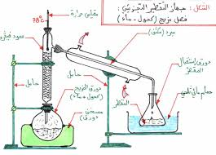

Slide 38
تعريف تقطير البترول
يمكن تعريف مرحلة التقطير (بالإنجليزية: distillation) بانّها العملية التي يتم فيها تسخين النفط الخام، من خلال وضعه في عمود التقطير، وعند ارتفاع درجة حرارة النفط في العمود، فإنه ينفصل إلى مكونات مختلفة يطلق عليها اسم "الكسور" (بالإنجليزية: fractions)، والتي يتم تجميعها بشكل منفصل، وتتوافق المكونات المختلفة لكل كسر من الكسور مع نوع مختلف من المنتجات البترولية، اعتماداً على مستوى درجات الحرارة التي تغلي عندها الكسور

Slide 39
خطوات عملية التقطير تتم عملية التقطير
من خلال تسخين الخليط إلى درجات حرارة تصل إلى 600 درجة مئوية، وعندما يغلي الخليط فإنه يكوّن بخاراً يتم إدخاله في عمود التقطير التجزيئي (بالإنجليزية: fractional distillation column)، الذي يحتوي على العديد من اللوحات والصفائح المليئة بالثقوب؛ لتسمح بانتقال البخار من خلالها، وكلما ارتفع البخار فإنه يبرد، وعند وصول المواد في البخار لارتفاع درجة حرارته مساوية لنقطة غليانها، فإنها تتكاثف لتشكيل سائل، يتم جمعه بواسطة الصفائح.[٢] تلي عملية التقطير مرحلة التكسير (بالإنجليزية: Cracking) التي يتم فيها تكسير الجزيئات في الكسور، لإنتاج مكونات ذات قيمة مرتفعة من الكسور الثقيلة، ويتم في هذه المرحلة إنتاج البنزين ووقود الطائرات

Slide 40
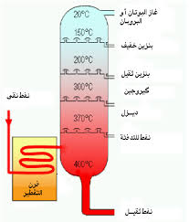

Slide 41
يتضمن هذا الفصل طريقة جديدة للفصل والتحليل المباشر وهي الكروماتوغرافيا لذا لنتعرف على أسس الفصل والتحليل الكروماتوغرافي من خلال معرفة مفهوم وتصنيف الكروماتوغرافيا.

Slide 42
نشأة طرق الفصل الكروماتوجرافي
يرجع تاريخ تقنية الفصل الكيميائي إلى بدايات القرن العشرين ، حيث كان عالم النبات الروسي ميخائيل تسفت يحاول تنقية العصارة النباتية الخضراء المستخرجة من أوراق الأشجار ، وذلك باستخدام عمود زجاجي معبأ بحبيبات دقيقة من كربونات الكالسيوم (الوسط الثابت) ، حيث لاحظ بعد فترة من تنقيط المحلول (الوسط المتحرك ) داخل العمود وجود مناطق محددة ومنفصلة بعضها عن بعض ، تختلف في اللون ) أي أنها عبارة عن مواد مختلفة تم فصلها من مكونات العصارة الخضراء.
وقد أطلق Tswettعلى هذه التقنية الجديدة من تقنيات الفصل اسم كروماتوجرافي ،
الكروماتوغرافیا : كلمة یونانیة الأصل مؤلفة من كلمتین chroma وتعني اللون أو الصباغ و Graphy وتعني الكتابة أو التصویر أو الطباعة ، والكلمة بشكل عام تعني الطباعة اللونیة أو الكتابة اللونیة أو الرسم اللوني. إلا أن ھذه الطریقة تتبع الآن بنجاح في فصل جمیع المواد غیر الملونة من مخالیطھا الصلبة أو السائلة أو الغازیة

Slide 43
وبشكل عام تعتمد عملیات الفصل الكروماتوغرافي على اختلاف توزع مكونات المادة المراد فصلھا بین طورین :
الأول : یظل ثابتاً ویسمى بالطور الثابت ( Stationary phase) وھو إما مادة صلبة أوسائل مثبت على دعامة صلبة ، ویوضع عادة في عمود (سحاحة مثلاً ) أو یفرد على لوح من الزجاج أو البلاستیك أو قطعة من الورق ، وھو یمارس فعل الاحتجاز والتأخیر ، وعادة تستخدم السیلیكا (أوكسید السیلیسSiO2) أو الألومینا ( أوكسید الألمنیومAl2O3 ) كطور ثابت
الثاني : یسمى بالطور المتحرك (Mobile phase) وھو إما سائل أو غاز ، یمر من خلال السطح الخارجي للطور الثابت ویسمى بالحامل لأنه ینقل مكونات المادة عبر العمود كما یسمى أحیاناً بالمخرج لأنه یخرج المواد من العمود وتسمى عملیة تحریك المواد عبر العمود بالتخریج حیث یمارس الطور المتحرك فعل جر وتحریك المواد عبر العمود

Slide 44
فعند وضع مزیج من المركبات على سطح الطور الثابت (الذي ھو عبارة عن مادة مازة أو دامصة) ثم جرف ھذه المركبات بواسطة تیار من غاز أو سائل (خامل تجاه المركبات المحملة وتجاه الطور الثابت) فإن مكونات المزیج ستنجرف بسرعات مختلفة وتتوزع على طول الطور الثابت بشكل یعتمد على قوة امتزازھا على ھذا الطور وھذه العملیة ستؤدي إلى تشكل مناطق منفصلة لكل مكون من مكونات المزیج لدى خروج الطور المتحرك عن الطور الثابت

Slide 45
الطرق الكروماتوغرافية :-
ويعتمد هذا النوع من التحاليل على اختلاف المواد عن بعضها البعض في ميلها للامتزاز(Adsorption) او التجزئة (Partition) او التبادل (Exchange) خلال سطح ممدص او مغلف بمذيب مناسب او مادة كيميائية وبالتالي تنفصل المواد بقدرات مختلفة مما يسهل تقديرها وتعيينها ومنها :
الكروماتوغرافیا المستویة :
أ - كروماتوغرافیا الورقة Paper Chromatography
ب - كروماتوغرافیا الرقیقة الطبقة (TLC) Thine layer Chromatography
كروماتوغرافیا الأعمدة Column Chromatography
: أ -كروماتوغرافیا السائل ذو الكفاءة العالیة HPLC
ب -كروماتوغرافیا الغاز GC

Slide 46
الكروماتوغرافیا المستویة Plane Chromatography
في الطرق الكروماتوغرافیة المستویة یتم إجراء عملیات الفصل الكروماتوغرافي على سطح مستو بدلاً من استخدام عموداً معبأً ، ھذه الطرق كما سنرى بسیطة ولكن ذات كفاءة وحساسیة عالیتین
یوجد نوعین من الكروماتوغرافیا المستویة : إحداھما تسمى بالكروماتوغرافیا الورقیة والأخرى تسمى بكروماتوغرافیا الطبقات الرقیقة والطریقتین متشابھتین تماماً باستثناء أن كروماتوغرافیا الورق تعمل بآلیة التجزئة ( سائل-سائل) أما كروماتوغرافیا الطبقة الرقیقة فتعمل بآلیة الإدمصاص (صلب-سائل)

Slide 47
كروماتوغرافیا الرقیقة الطبقة (TLC) Thine layer Chromatography
تستخدم هذه الطرٌقة لفصل المكونات عن بعضها
• تنفذ هذه التقنية على لوح زجاجً أو بلاستٌكًي.
• ٌتم تغطٌتهم بطبقة رقٌقة من مادة إمتصاصٌة كالسٌلٌولوز أوهلامٌة السٌلٌكا ( جل السٌلٌكا )
حٌث ُتمثل هذه الطبقة الامتصاص ٌّة طور الثبات غٌير المتحرك فًي هذه التجربة
توضع العٌينه المراد فصلها على اللوح وٌتبعها وضع المحلول المذٌيب الذي ٌيمثل الطور المتحرك فًي عملٌية الفصل حٌيث ٌتحرك بفعل الخاصيٌّة الشعريٌة ونظرا لحركة المادة التًي يجري تحلٌلها بسرعات مختلفة ٌتم فصلها

Slide 48
اعداد وتجهيز الواح الفصل (TLC)[
تجهيز الواح الطبقة الرقيقة ( الوسط الثابت) : ان المواد المدمصة في TLC هي نفسها المدمصة في كروماتوغرافيا الاعمدة . هذه الالواح تكون مصنوعة و مجهزة للاستخدام مباشرة . لوح TLC أو (Thin Layer Chromatography): من طرفها الخلفي موجود معدن الألمنيوم أو الحديد، ويتم تغطية هذه الطبقة أما بـ : أكسيد ألمنيوم- هو الوسط الساكن في التجربة(الألومينا) وأكسيد ألمنيوم ورمزه الكيميائي Al2O3، ويوضع على طبقة الألمنيوم مسحوق الالومينا وهو ليس له وظيفة في عملية الكروماتوغرافيا إلا انه يستعمل لكي تلتصق به الطبقة الأخرى

Slide 49
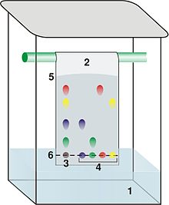
اختيار المذيب المناسب (الوسط المتحرك) يعتمد اختيار المذيب على نوع المادة المراد فصلها و قد يكون ضروريا اختيار عدد من المذيبات لاجراء عملية الفصل و يكون الاختيار التقريبي سهلا .فالمذيب الذي له قطبية عالية يؤدي إلى تحريك البقع مع جبهة المذيب، في حين ان المذيب غير القطبي لا يؤدي إلى تحريك البقع مع المذيب، و يعتبر الكلوروفورم و البنزين من المذيبات المتوسطة القطبية التي تستخدم بصورة واسعة لفصل العديد من المركبات

Slide 50
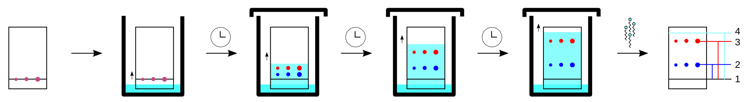
ضع العينة يتم وضع حجم معين في حدود 5-20 ميكرولتر من العينة التي تركيزها 0.1-5% بواسطة ماصة دقيقة أو محقن دقيق على خط نقطة البداة الذي بيعد 2 سم من أحد اضلاع اللوح . و ينبغي الا يزيد قطر البقعة عن 1سم . و للمحافظة على بقاء البقعة صغيرة توضع العينة باحجام صغيرة عدة مرات مع التجفيف بعد كل إضافة.

Slide 51
طرق تظهير البقع المفصولة (Visualization Method) طرق الفصل سهلة في حالة المواد المفصولة ملونة، الا انه في اغلب الحالات تكون المواد المفصولة عديمة اللون و يجب جعلها في هذه الحالة ملونة باستعمال بعض الكواشف، و تسمى هذه بكواشف التظهير . يعتبر اليود من أكثر كواشف التظهير استخداما حيث يتفاعل مع اغلب المواد العضوية معطيا متراكبات لها الوان اما بنية أو صفراء . و هناك طرق اخرى مثل تظهير هاليدات الالكيل برش لوح الطبقة الرقيقة بمحلول مخفف من نترات الفضة حيث تتكون هاليدات الفضة التي تتفكك بتأثير الضوء معطية بقع سوداء من رقائق الفضة على الطبقة الرقيقة .

Slide 52
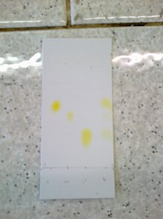
ايضا هناك استخدام مصباح الاشعة فوق البنفسجية و هي غالبا ما تظهر المركبات المفصولة على شكل بقع براقة ساطعة على الطبقة الرقيقة و بعضها يظهر عليه فقط خاصية التالق(Flourescence). و هناك ايضا إضافة مادة متالقة إلى الوسط الثابت في الطبقة الرقيقة مثل خليط من كبريتات الزنك و الكادميوم . و إذا كانت المركبات المفصولة تسبب اخماد التالق (quenching flourescence) فانها ستظهر على هيئة بقع سوداء على الصفيحة عند تعرضها للاشعة فوق البنفسجية

Slide 53
كروماتوغرافیا العمودChromatographic Column
یشمل ھذا النوع من الطرق كما یدل الإسم على جمیع الطرق الكروماتوغرافیة التي یستخدم
فیھا عمود ، ویكون الطور المتحرك عبارة عن سائل .
یتراوح طول العمود والذي غالباً ما یكون من الزجاج في الطرق الكروماتوغرافیة التقلیدیة ما بین 10–30سم بقطر یساوي 1سم أو أكثر
یعبأ بحبیبات الطور الثابت ویسیر الطورالمتحرك عبر العمود بفعل الجاذبیة ویعتمد معدل سریانه على حجم حبیبات الطور الصلب وعلى قطر العمود ولزوجة الطور المتحرك وقطبیته وفي أغلب الحالات يفضل أن یكون ھذا المعدل بحدود 1مل / دقیقة .
ویوضع في نھایة العمود كمیة من الصوف الزجاجي لمنع خروج الطور الثابت من العمود كما یمكن في بعض الحالات استخدام السحاحة كعمود كروماتوغرافي

Slide 54
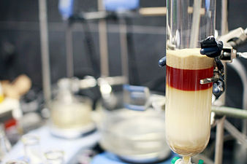
العمود الكروماتوغرافي الكلاسیكي

Slide 55
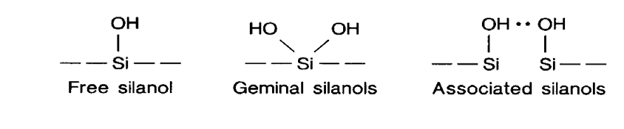
الطور الثابت عبارة عن مادة قطبیة ذات خواص امتزازیة جیدة وتعتبر الألومینا وھلام السیلیكا من أكثر المواد استخداما
وتعتمد قوة الامتزاز على النشاط الكیمیائي لسطح المادة المازة وعلى مساحة سطحھا كما تجدر الإشارة إلى أن امتزاز المواد یعتمد على درجة قطبیتھا وكلما زادت قطبیة المادة كلما زادت قوة امتزازھا على سطح الطور الصلب القطبي وقل ذوبانھا في الطور المتحرك الأقل قطبیة أو غیر القطبي
وتجدر الاشارة إلى أن حبیبات ھلام السیلیكا تحتوي على مجموعات ھیدروكسیل على سطحھا والتي سوف ترتبط بالمواد القطبیة برابطة ھیدروجینیة (إمتزاز) كما أن الألومینا أیضا تحتوي على مجموعات ھیدروكسیل أو ذرات أوكسجین مما یجعلھا قطبیة.

Slide 56
:Liquid-Mobile Phase الطور المتحرك السائل
إن مھمة الطور المتحرك لاتنحصر في نقل المكونات عبر العمود فقط بل إن لها تأثیر على معامل التوزیع وذلك یعتمد على قوة إذابته وبالإضافة إلى ذوبان المكونات في الطور المتحرك فان ھناك تنافس بین تلك المكونات وجزیئات الطور المتحرك على الامتزاز على سطح الطور الثابت الصلب. ویشترط في المذیب لكي یستخدم كطور متحرك أن لاتخرج المكونات من العمود بسرعة لأن ذلك لن یؤدي إلى فصلھا كما بجب أن لا تكون سرعة التخريج بطيئة لأن ذلك یؤدي إلى الحصول على أزمان حجز طويلة
ویوجد العدید من المذیبات التي یمكن استخدامھا كطور متحرك وفیما یلي نرتب بعضھا حسب قطبیتھا:
رابع كلورید الكربون < التولوین < البنزین < الكلوروفورم < الایثر < الأسیتون <الایتانول < الماء
وفي بعض الحالات یستخدم خلیط من ھذه المذیبات كطور متحرك ، ویفضل أن تكون قطبیة الطور المتحرك أقل من قطبیة الطور الثابت للسبب الموضح سابقا

Slide 57
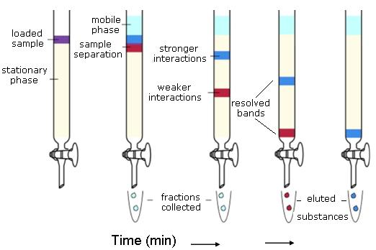
یتم فصل المواد بناء على قطبیتھا ولھذا یستخدم أولاً سائل متحرك أقل قطبیة من الطور الثابت ثم تزداد قطبیة السائل المتحرك شیئاً فشیئاً وذلك بخلطه بمذیبات أخرى أو استبدال المذیب المتحرك بمذیب آخر أعلى قطبیة وبھذا الشكل یتم تخریج المواد الواحدة تلو الأخرى حسب قطبیتھا
عملیة فصل مكونات عینة باستخدام عمود كروماتوغرافي

Slide 58
خطوات العمل
ناخذ مثلا مزيج وليكن مكون من مادتين وأردنا إجراء عملية الفصل بواسطة كروماتوغرافيا العمود، فإن تسلسل عملية الفصل ستكون على النحو التالي:
نقوم بحقن المزيج على سطح العامود المملوء بالطور الساكن.
.2غسل بكمية قليلة من المحلول الطارد فتنفصل المواد، ولكنها تبقى قريبة من بعضها.
.3نجعل تدفق المحلول الطارد مستمرًا فنحصل على تباين في فصل المواد (نحصل على عدة طبقات متباعدة) حيث يتم فصل المواد تباعًا (أولى ثم ثانية) تبعًا لألفتها، وبذلك يصبح العمود خالي من المواد وجاهز لعملية فصل أخرى، ونقوم بتسجيل الزمن تباعًا:
لحظة خروج أول قطرة وآخر قطرة للمادة الأولى من العمود، ثم نحسب الزمن الوسطي لخروج المادة الأولى، حيث يعبر الزمن الوسطي لخروج المادة عن أعلى تركيز لها، ونفس الأمر بالنسبة للمادة الثانية وهكذا..

Slide 59
الكروموتوغرافيا الغازية GC
تعد هذه التقنية وسيلة تحليلة مهمة لتحليل المواد الغذائية , وتكتسب أهميتها في دراسة تركيب
الحموض الدهنية في الدهون والزيوت
يتكون الطور الغازي (المتحرك) غالبا من غاز خامل يمكن أن يكون الهيدروجين أو الهيليوم أو
الآزوت ويسمى الغاز الحامل وينساب الغاز عبر عمود في درجة حرارة معينة تتراوح بين(C-60
200) لكي يتحول إلى أبخرة ويتم فصلها
لصفات التي يجب توفرها في المادة المراد فصلها بالكروماتوغرافيا الغازية:
.1أن تكون قابلة للتطاير في درجة حرارة العمود.
.2أن تكون المادة ثابتة حراريا لا تتفكك في درجة حرارة العمود.

Slide 60
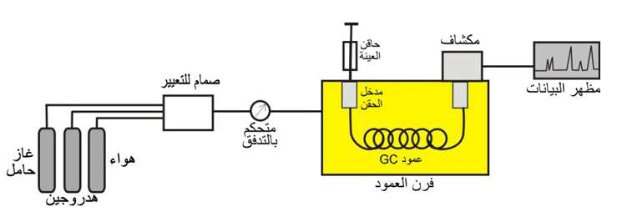
أقسام جهاز الـ:GC
يتكون جهاز الكروموتوغرافية الغازية من الاجزاء التالي
أسطوانات الغاز (الطور المتحرك:) Mobile phase دوره حمل العينة المحقونة إلى العمود, ويقود المكونات المفصولة إلى الكاشف. يتألف الطورالمتحرك في الكروماتوغرافيا الغازية من عدة غازات, غازات خاملة مثل النتروجين أو الهيليوم, وغازات مؤكسدة مثل الهواء, وغازات كوقود مثل الهيدروجين. تمزج هذه الغازات الثلاثة بالنسب المطلوبة قبل الدخول إلى الجهاز

Slide 61
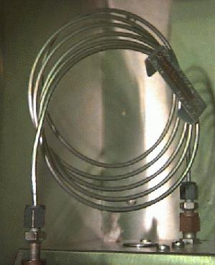
.2حاقن العينةSample injector.
يتم الحقن إما يدوياً أو بنظام حقن تلقائي, حيث تدخل العينة بحجم ثابت في كل مرة. يتم حقن العينات السائلة بحقنة تمنع تسرب الغازات, بينما يتم حقن العينات الغازية بواسطة صمامات حقن آلي
عمود الفصلColumn
الأعمدة في الكروماتوغرافيا الغازية عادة أطول وأضيق من أعمدة الكروماتوغرافيا عالية الأداء HPLC . تملء هذه الأعمدة أو يغلف جدارها الداخلي بالطور الثابت. واعتماداً على الامتزاز الانتقائي لمكونات العينة على الطور الثابت يتم الفصل باختلاف زمن الاحتفاظ ((Retention time
العمود المعبأ في الكروماتوغرافیا الغازیة

Slide 62
4.المكشافDetector
أكثر المكشفات شيوعاً هو مكشاف اللهب بالتأين (FID) حيث تُحفز المركبات المفصولة عن العينة باللهب, وتعتمد استجابة المكشاف على التيار المتولد من تأين هذه المركبات.
مظهر البياناتData station
أجهزة الكروماتوغرافيا الغازية اليوم تستخدم أجهزة الكومبيوتر للتحكم بشروط التحليل مثل معدل التدفق وتسلسل الحقن وحجم العينة المحقونة ودورات الغسيل وضغط العمود وطول الموجة المطلوبة.. الخ. وفي نفس الوقت يقوم الكومبيوتر بحساب وعرض هذه الشروط, حيث يتم عرض وطباعة نتائج التحليل والكروماتوغرامات باستخدام برامج سهلة الاستخدام وضعت من قبل مختلف الشركات المصنعة

Slide 63
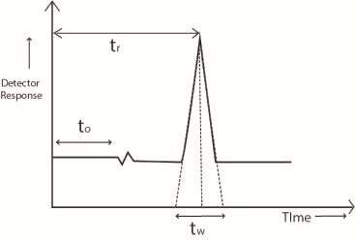
يعطي هذا الشكل مثال عن الكروماتوغرام الناتج وبعض الدلالات الهامة
Rt)أو (trزمن الاستبقاء أو الاحتفاظ, وهو زمن بقاء المادة في العمود ويعتبر مؤشر نوعي لوجود مركب ما في العينة.
W )أو (twعرض القمة عند القاعدة, وكلما كان العرض أضيق كان التحليل أدق.
(t0) هو زمن الذي يسبق حقن العينة, أي أنه الزمن الذي يمر فيه الطور المتحرك عبر
الجهاز بدون وجود العينة

Slide 64
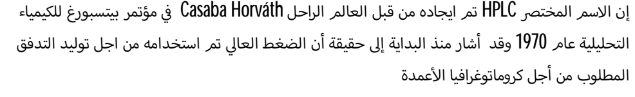
كروماتوغرافيا السائل عالية الدقة (HPLC)

Slide 65
في هذا الفصل ، نتحدث عن كروماتوجرافيا السائل الموصوفة بعالية الأداء ، والتي هي أيضاً تعتبر والتي عاليةالضغط) ، (High Performance Liquid ChromatographyHPLC),) الأكثر انتشاراً واستخداماً هذه الأيام ، لما لها من تطبيقات متنوعة ، وأدوات لتحسين عملية الفصل ، وصولاً إلى المطلوب. ولعله من المفيد أن نستخدم نفس الأسلوب الذي استخدمناه في كروماتوجرافيا الغاز ، لشرح وتفصيل كروماتوجرافيا السائل ، وما يتعلق بها. وهذا الأسلوب يتطلب بداية الحديث عن الجهاز المستخدم كوحدة واحدة ، ومن ثم يمكن التفصيل في أجزائه ومكوناته ، واحداً تلو الآخر ، مع التركيز على المكونات التي يمكن التحكم بها ، وتلك التي يعتبر فهمها جوهرياً لاستيعاب عملية الفصل. ومن الممكن النظر في الشكل التالي ، لتوضيح المكونات الأساسية في جهاز ال HPLC :

Slide 66
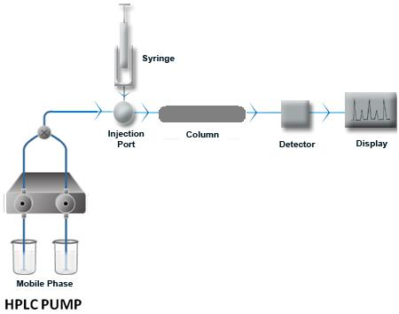

Slide 67
حيث يتم بداية ضخ الوسط المتحرك داخل العمود باستخدام مضخة تستطيع تحمل ضغوط
عالية ، تتجاوز ، 5000 psiومن ثم يتم حقن العينة المراد فصلها من خلال حاقن ، لتنتقل
العينة إلى العمود ، حيث تتم عملية الفصل ،
ويقوم المكشاف بإعطاء إشارة لكل مكون من مكونات العينة ، لتظهر النتيجة على هيئة كروماتوجرام ، يبين العلاقة بين زمن المكوث وشدة الإشارة.
وعليه ، لا بد من فهم آلية عمل وأدوار كل مكون من تلك المكونات الأساسية ، التي يمكن
تلخيصها بما يلي

Slide 68
.
وعليه ، لا بد من فهم آلية عمل وأدوار كل مكون من تلك المكونات الأساسية ، التي يمكن
تلخيصها بما يلي:
. ا1لمضخة عالية الضغطhigh pressure pump
(2) . الحاقن injector
3 العمودchromatographic column) .
4 المكشافdetector . ا4

Slide 69
